Slide 1
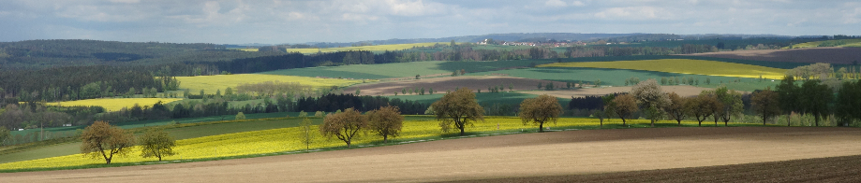
Pomocník pro Vaši obec:
Pokročilá analýza pro zlepšení krajiny pro život
Vážené starostky, starostové a všichni, kdo pracujete s krajinou,
jistě jste zažili řadu klimaticky nepříznivých let a chtěli byste přispět k tomu, aby ve Vašem působišti nedocházelo v budoucnu k degradaci území, ztrátě úrodnosti, ničivému suchu nebo naopak povodním. Abychom Vám v tomto mohli pomoci a nabídnout Vám spolupráci ve formě služby, s jejíž pomocí bychom chtěli podpořit dlouhodobě udržitelné zemědělské a lesnické využívání krajiny, potřebujeme Vaši podporu ve formě vyjádření zájmu o spolupráci. V rámci této spolupráce bychom též rádi ověřili ve Vašem území naše výsledky v praxi.
Nabízíme službu pokročilé analýzy krajiny, která Vám pomůže:
CELKOVÝ INDEX DEGRADACE ÚZEMÍ (ESAI)
• Identifikovat riziková místa v krajině
(lesní monokultury, velké hony ohrožené erozí atd.)
• Pochopit příčiny a povahu těchto rizik
(kombinaci typu půdy, klimatu a hospodaření atd.)
• Navrhovat účinná řešení pro zvýšení
funkčnosti a stability krajiny
(tvorba mezí, zasakovacích pásů, revitalizace toků atd.)
KATEDRA GEOINFORMATIKY
Univerzita Palackého v Olomouci
STUPEŇ DEGRADACE
Kategorie ESAI
Celým postupem vás provede uživatelsky příjemná aplikace, která nevyžaduje žádné zvláštní dovednosti, ani technické vybavení.
Jaké jsou výhody našeho přístupu?
Vycházíme z výsledků dlouholetého výzkumu, prováděného týmem vědců z Oddělení analýz ekosystémových funkcí krajiny, Ústavu výzkumu globální změny AV ČR v.v.i. a z Katedry geoinformatiky, Univerzity Palackého v Olomouci.
Rozsáhlá databáze podkladových map: Využíváme mnoho dostupných zdrojů (ZABAGED, LPIS, BPEJ, Vrstvu mapování biotopů AOPK ČR a další) a vytváříme z nich podrobné podklady pro vyhodnocení stavu krajiny a návrhy adaptačních opatření.
Inovativní hodnocení rizik: Vyvinuli jsme metody, schopné propojovat působení různých faktorů, které umožňují přesnější analýzu rizik v krajině pro její ekologické fungování.
Zahrnutí místních aktérů: Do procesu zahrneme potřeby jednotlivých aktérů v území.
Jednoduchá interaktivní mapa: Několika kliknutími získáte cenné informace a návrhy.

Slide 2
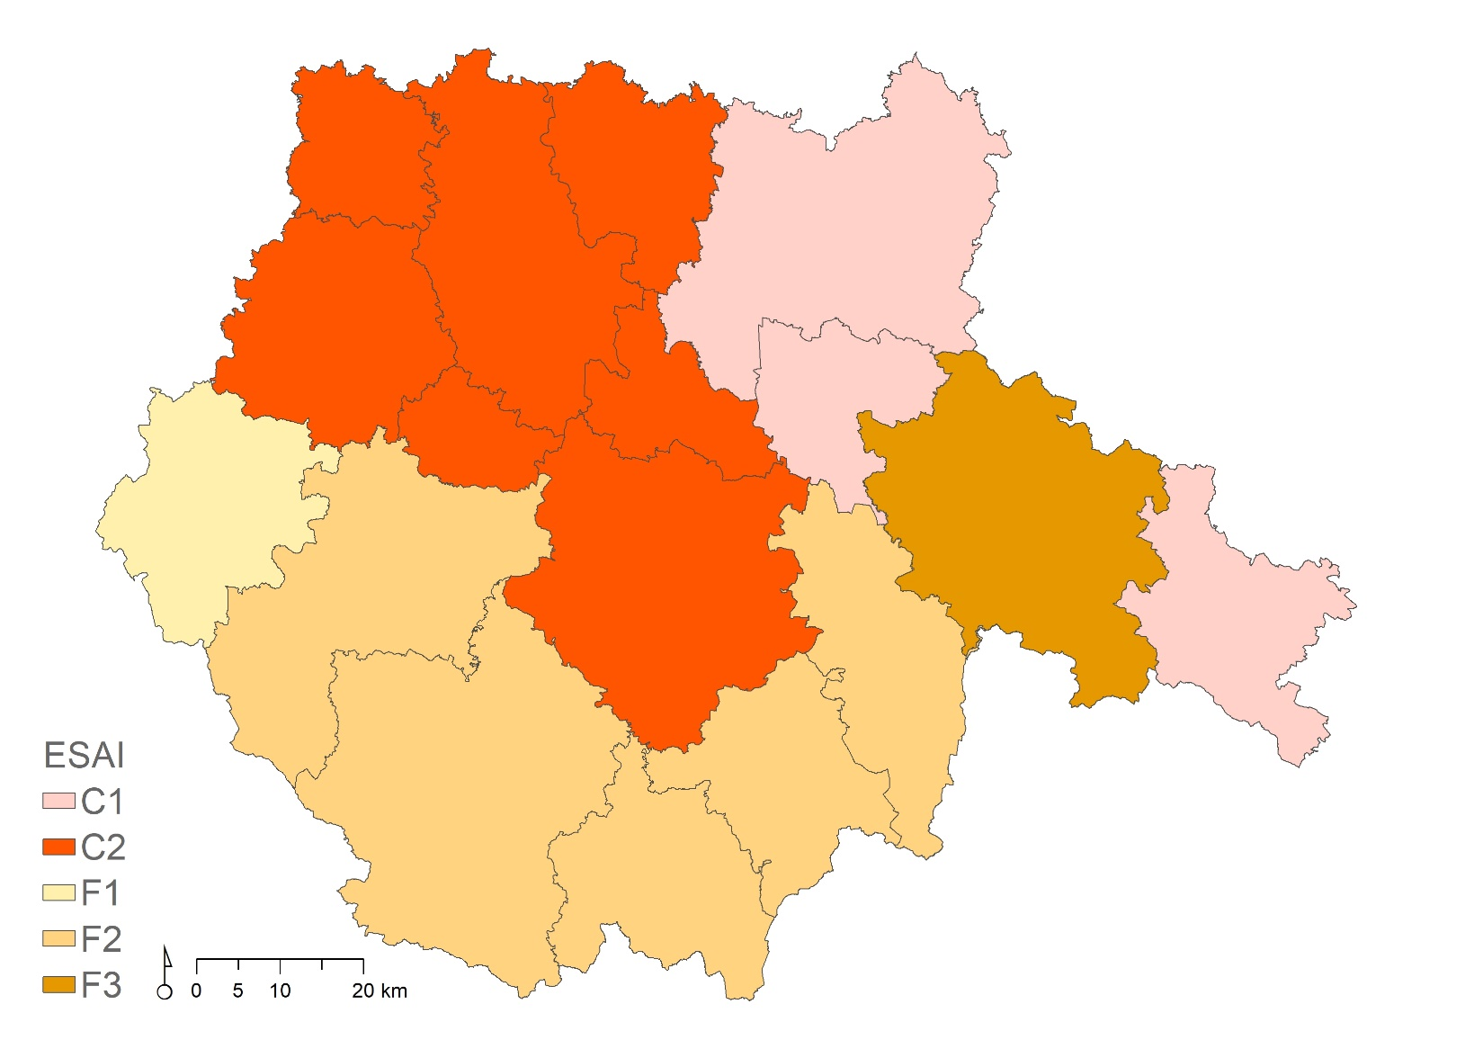
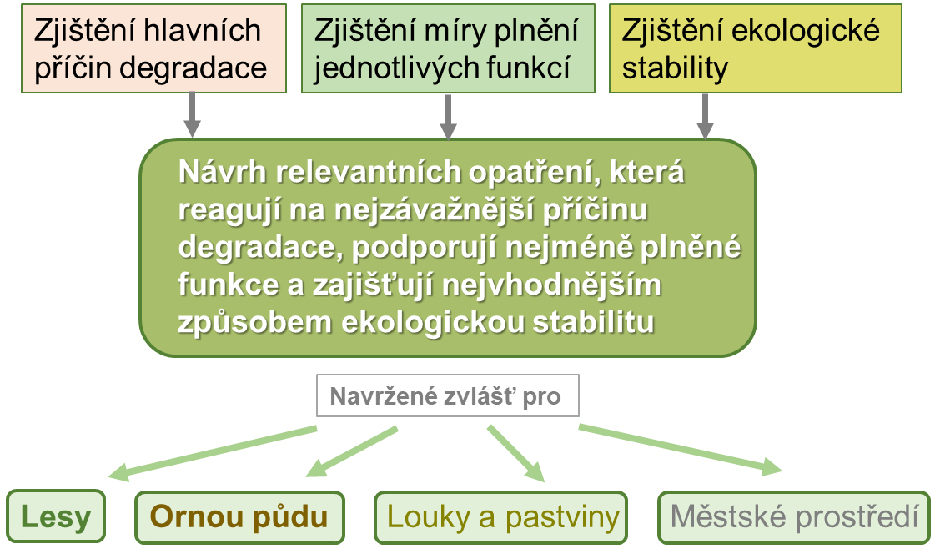
Jaký je postup?
Nabízená služba má tři na sebe navazující úrovně:
1) Rámcové hodnocení rizik
Nalezení oblastí (ORP, obcí) s největším rizikem degradace území pomocí ESAI indexu a zjištění základního okruhu příčin.
Tato část je volně dostupná a připravená k užívání na: http://www.imalbes.cz/vysledek.php
ESAI INDEX
VEGETACE
HOTOVÉ, DOSTUPNÉ
PRŮMĚRNÉ HODNOTY PRO JEDNOTLIVÁ ORP JIHOČESKÉHO KRAJE
KLIMA
PŮDA
TLAK ČLOVĚKA
© ÚVGZ, AV ČR, v.v.i & Katedra geoinformatiky UP Olomouc, 2021
DOPRACUJEME NA VAŠI OBJEDNÁVKU, SPOLEČNĚ DOLADÍME
2) Podrobná analýza krajiny
Identifikace konkrétních ohrožených míst v podrobném měřítku (1 : 10 000) včetně hodnocení 16ti detailních parametrů příčin degradace území. Hodnocení funkcí krajiny (produkční, ochlazovací, poskytování prostředí pro život rostlin a živočichů) a krajinné stability v podmínkách klimatické změny.
EKOSYSTÉMOVÉ FUNKCE A EKOLOGICKÁ STABILITA KRAJINY
BVM [body.m⁻²]
Evapotranspirace [l.m⁻². rok⁻¹]
Zásoba uhlíku [tC. ha⁻¹]
Kategorie
Míra zastavěnosti
území [%]
Kategorie
3) Návrhy řešení
Na základě prostorového překryvu výsledků analýz jsou navržena opatření pro zlepšení funkčnosti a stability krajiny. Přímo v mapě se zobrazí nabídka typů opatření, které budou na dané ploše nejvíce efektivní.
© ÚVGZ, AV ČR, v.v.i & Katedra geoinformatiky UP Olomouc, 2021
Financování druhé a třetí úrovně předpokládáme pro zájemce ZDARMA z prostředků dotačních programů ministerstev, krajských úřadů či projektů grantových agentur.
V čem Vám může naše služba pomoci?
Územní plánování: Podpora při tvorbě Územního plánu
Adaptační strategie: Pomoc s hodnocením adaptačních opatření
Revitalizační opatření: Efektivní plánování obnovy krajiny
Hodnocení alternativ zásahů do území: Podklady pro EIA proces
Pokud se rozhodnete s námi spolupracovat, vyplňte přiložené vyjádření zájmu o spolupráci, případně i dotazník.

